Slide 1

Dott.ssa Tiziana Di Matola
Ospedale Buon Consiglio «Fatebenefratelli»
“Differenziazione globuli bianchi”

Slide 2
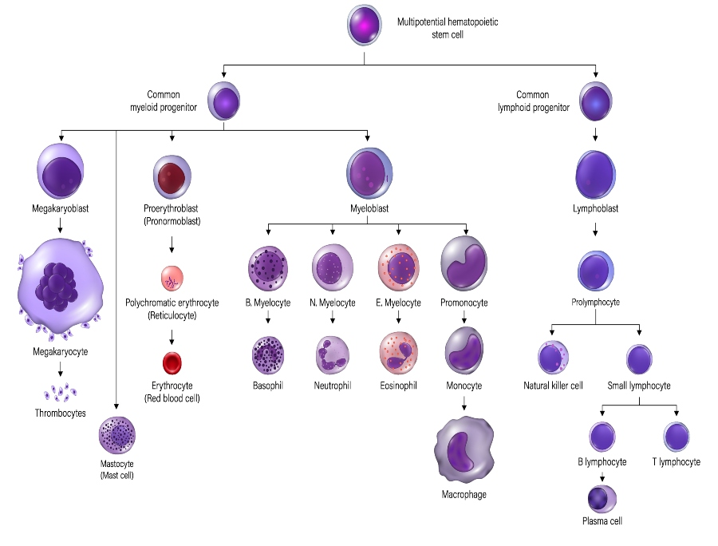
IL SANGUE : UN NETWORK BIOLOGICO DINAMICO
Le popolazioni cellulari del sangue originano da una cellula staminale multipotente
Le diramazioni successive portano alla transizione verso progenitori orientati in senso gerarchico, con potenziale differenziativo via via più limitato e specifico.

Slide 3
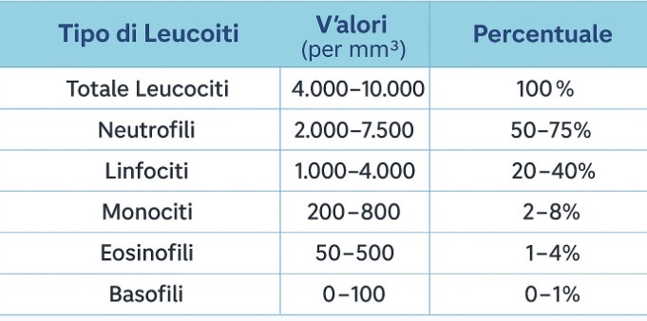
I GLOBULI BIANCHI (LEUCOCITI)
Costituiscono meno dell'1% delle cellule del sangue periferico
Si distinguono in base, alle dimensioni e alla forma del nucleo, al contenuto di granuli del citoplasma

Slide 4
FORMULA LEUCOCITARIA
20-40 Linfociti %
Monociti 2-8%
Basofili 0-1%
Neutrofili
50-75%
Eosinofili 1-4%

Slide 5
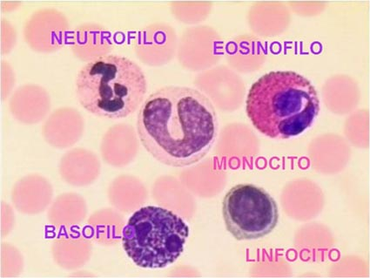
FORMULA LEUCOCITARIA
La valutazione della formula leucocitaria è uno dei momenti cardine per la valutazione delle leucocitosi o delle leucopenie
In base alla forma del nucleo ed alla presenza o meno di granuli visibili all'interno del citoplasma, possono essere distinti in:
Leucociti polimorfonucleati
(Granulociti Neutrofili, Eosinofili, Basofili)
Leucociti monomorfonucleati
(Monociti e Linfociti)

Slide 6
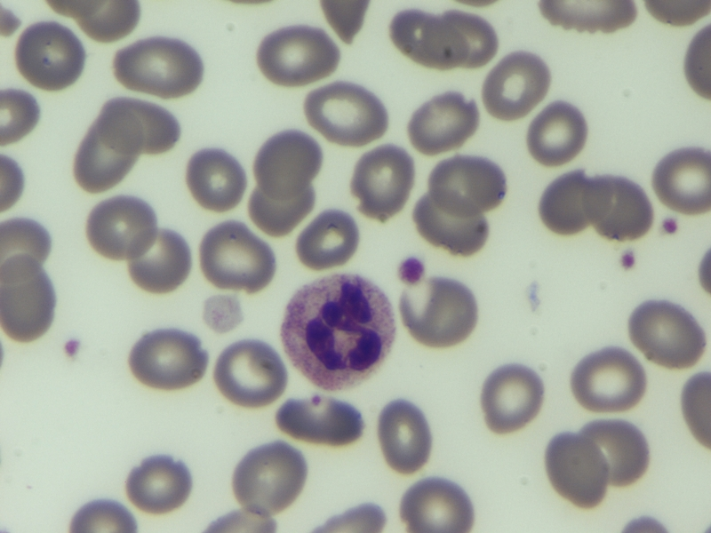
NEUTROFILI
I neutrofili maturi misurano circa 12–15 𝜇m di diametro e hanno forma rotondeggiante con margini regolari, Il rapporto nucleo/citoplasma è basso, quindi prevale il citoplasma.
Il citoplasma appare roseo e contiene: granuli primari azurofili (rosso-mattone/bruni, perossidasi positivi), sono lisosomi visibili al microscopio ottico, il loro colore diminuisce con la maturazione cellulare.
Granuli specifici (perossidasi-negativi) responsabili del colore di fondo citoplasmatico, visibili solo al microscopio elettronico.
Il nucleo è segmentato in lobi collegati da sottili filamenti di cromatina; il numero dei lobi aumenta con la maturazione.
La cromatina è molto condensata e scura perché il nucleo, a questo stadio, ha quasi esaurito la sua funzione sintetica.
Notes:
I neutrofili maturi misurano circa 12-15 millimicron di diametro. Insomma, hanno delle dimensioni circa il doppio di un globulo rosso normale.
La forma è rotondeggiante. I margini sono più o meno regolari.
Il rapporto N/C è a favore del citoplasma.
Il colore di fondo del citoplasma è “roseo” e la cellula contiene un numero variabile di granuli di colore rosso mattone, distribuiti regolarmente.
I granuli rosso-mattone (bruni) sono i GRANULI PRIMARI AZUROFILI (detti così perché si colorano con il colorante di Azur). Sono lisosomi e sono gli unici granuli ad essere visibili al microscopio ottico.
Il colore rosso-mattone tende ad attenuarsi passando dalle forme più immature alle forme mature.
I granuli specifici, perossidasi-negativi, sono i granuli che danno il colore di fondo al citoplasma del neutrofilo e sono invisibili al MO (mentre lo sono al microscopio Elettronico).
Il nucleo è tipicamente segmentato in lobi, uniti da filamenti sottili di cromatina. Il numero dei lobi aumenta con il grado di differenziazione.
La cromatina nucleare è fortemente addensata in grossolani ammassi molto scuri violacei con qualche tenue zona chiara (il motivo per cui la cromatina è addensata o clumpata è che il nucleo a questa cellula non serve quasi più. Tutto quello che doveva fare l’ha fatto: prima nella duplicazione e poi nel fornire le informazione per la formazione dei granuli).

Slide 7
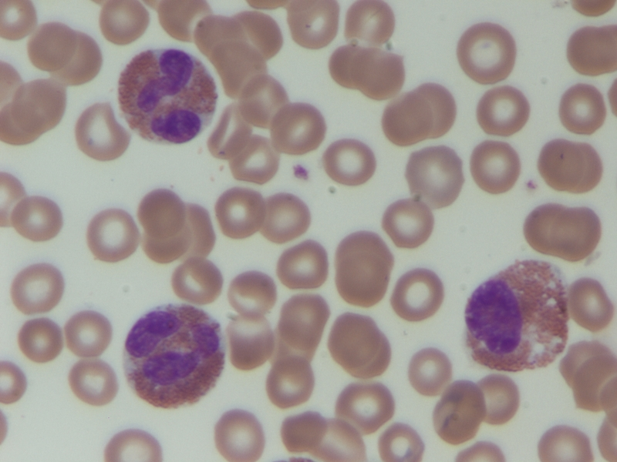
EOSINOFILI
Più grandi del neutrofilo, forma rotondeggiante con margini regolari, nucleo bilobato, trilobato
Il rapporto N/C è basso per la presenza di una quantità cospicua di citoplasma, ricchi di granuli secondari specifici, più grandi di quelli dei neutrofili, di colore arancione intenso sferoidali e di dimensioni generalmente uniformi.
Il colore di fondo del citoplasma, che si intravede dove mancano i granuli specifici e fra i lobi nucleari, è lievemente basofilo per la presenza dei ribosomi e reticolo endoplasmico che sono più abbondanti rispetto ai nei neutrofili maturi.
I lobi nucleari sono generalmente collegati da brevissimi ponti cromatinici
La cromatina è scura, violacea.
Notes:
È un po’ più grande del neutrofilo (2 volte, 2 volte e mezzo un globulo rosso). Hanno forma rotondeggiante con margini regolari. Il rapporto N/C è basso per la presenza di una quantità cospicua di citoplasma stipato di granuli secondari specifici, più grandi di quelli dei neutrofili, di colore arancione intenso (Bain dice rosso-arancio), sferoidali e di dimensioni generalmente uniformi.
Il colore di fondo del citoplasma, che si intravede dove mancano i granuli specifici (fra i lobi nucleari), è lievemente basofilo per la presenza dei ribosomi e reticolo endoplasmico rugoso che sono più abbondanti che nei neutrofili maturi
La gran parte degli eosinofili ha un nucleo bilobato con lobi nucleari riuniti generalmente da cortissimi ponti cromatinici. Un 20% che può presentare 3 lobi. La cromatina è scura, violacea.

Slide 8
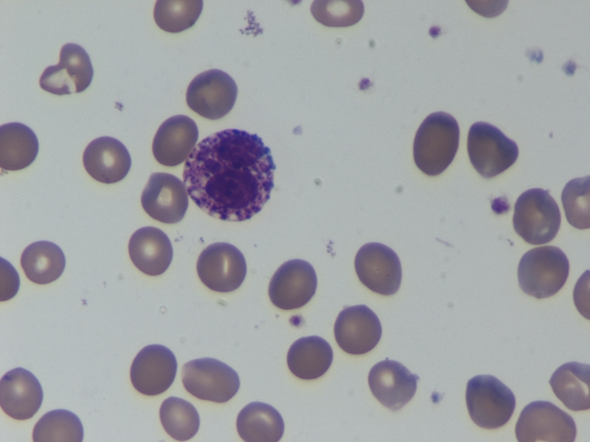
BASOFILI
Sono i più piccoli granulociti circolanti (10-14 millimicron di diametro).
Hanno forma rotondeggiante e margini regolari
Hanno caratteristici granuli metacromatici, con sono di grandezza intermedia fra quelli dei neutrofili e degli eosinofili, con colore scuro rosso-viola e meno numerosi rispetto a quelli dei neutrofili e degli eosinofili e ricoprono il nucleo, spesso oscurandolo.
La metacromasia è dovuta al contenuto in mucopolisaccaridi acidi.
Il nucleo, che per la posizione dei granuli può essere appena visibile, ha una cromatina molto densa e scura e può essere semi-lobato
Notes:
sono i più piccoli granulociti circolanti (10-14 millimicron di diametro).
Hanno forma rotondeggiante e margini regolari (anche se la presenza di granuli spesso li rende indistinti).
I granuli metacromatici, che sono di grandezza intermedia fra quelli dei neutrofili e degli eosinofili, hanno un colore rosso-vinoso-nerastro (molto scuri). La metacromasia è dovuta al contenuto in mucopolisaccaridi acidi. Sono meno numerosi rispetto a quelli dei neutrofili e degli eosinofili.
Una caratteristica è che essi ricoprono il nucleo, spesso oscurandolo.
Il nucleo, che per la posizione dei granuli può essere appena visibile, ha una cromatina molto densa e scura e può essere incompletamente lobato.

Slide 9
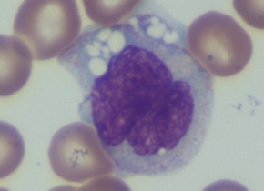
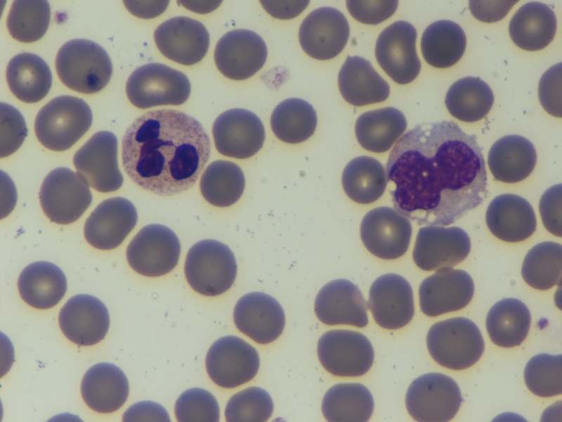
MONOCITI
l Monociti è somo le cellule più grandi del sangue periferico, con un diametro da 15 a 20 millimicron di forma irregolarmente rotondeggianti e margini irregolari. Il rapporto N/C è generalmente 1/1
Il citoplasma ampio, lievemente basofilo di colore grigio azzurro con una sfumatura rosa dovuta alle finissime granulazioni a vetro smerigliato, sabbioso. Presenti granuli azurofili distribuiti in maniera irregolare, Frequente la presenza di vacuoli
Il nucleo si presenta spesso lievemente eccentrico, con cromatina spugnosa, reticolare, non molto scura, abbastanza lassa (criterio per la differenziazione con i grandi linfociti atipici).
La forma del nucleo, descritta generalmente come reniforme ma può presentarsi con forme variabili
Notes:
Ho dovuto scegliere queste 2 cellule per la descrizione:
il Monocita è la cellula più grande nel sangue periferico con un diametro da 15 a 20 millimicron (2-3 volte un globulo rosso.
La forma è irregolarmente rotondeggiante e i margini sono spesso irregolari.
Il rapporto N/C è generalmente 1/1
Con citoplasma ampio, lievemente basofilo di colore grigio azzurro con una sfumatura rosa dovuta alle finissime granulazioni non percettibili al MO se non per l’atteggiamento pulvurulento, a vetro smerigliato, sabbioso. Possono essere presenti granuli azurofili distribuiti in maniera irregolare.
Frequenti e a volte numerosi sono i vacuoli (soprattutto dopo conservazione prolungata in EDTA)
Il nucleo è spesso lievemente eccentrico, con cromatina è spugnosa, reticolare, chiara, abbastanza lassa (che rappresenta il criterio più efficace per la differenziazione con i grandi linfociti atipici).
La forma del nucleo, descritta generalmente come reniforme ha invece forme talmente variabili che ho dovuto utilizzare numerose diapositive per farvene veder

Slide 10
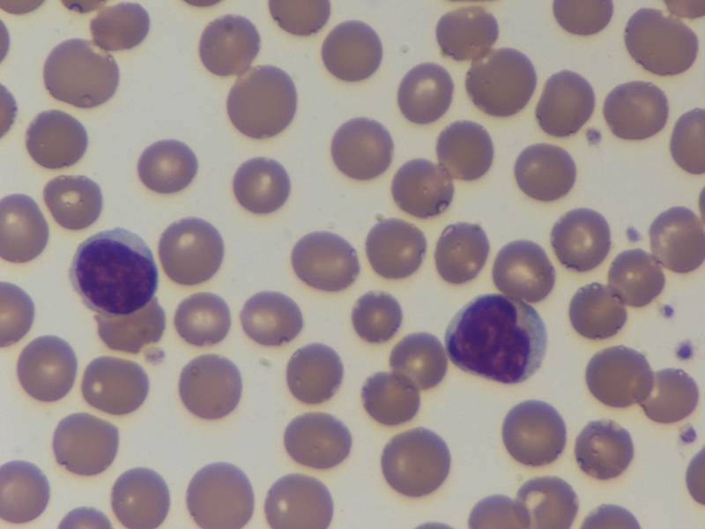
PICCOLI LINFOCITI
I linfociti del sangue periferico hanno un diametro variabile da 10 a 16 µm
I piccoli linfociti, generalmente sono più numerosi e hanno forma rotondeggiante, margini più o meno regolari, scarso citoplasma basofilo che si colora in blu pallido.
Il nucleo rotondo o lievemente indentato con cromatina addensata

Slide 11
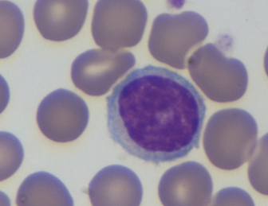
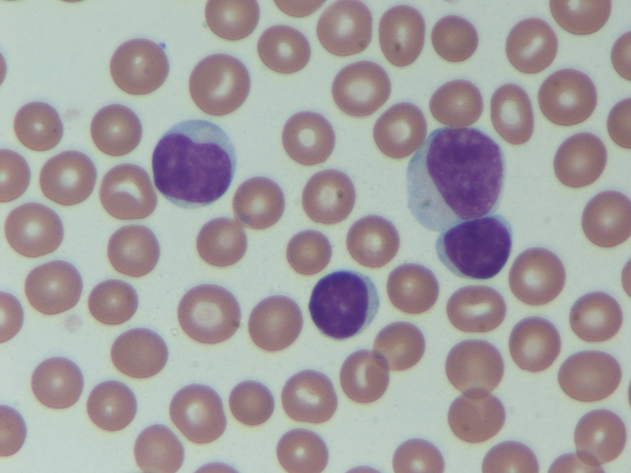
GRANDI LINFOCITI
I grandi linfociti costituiscono circa il 10% dei linfociti circolanti
Hanno citoplasma più abbondante e quindi riduzione del rapporto N/C.
Il citoplasma può circondare completamente il nucleo.
Il nucleo ha cromatina simile a quella dei piccoli linfociti ma meno addensata
A volte è possibile distinguere un nucleolo

Slide 12
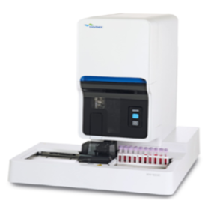
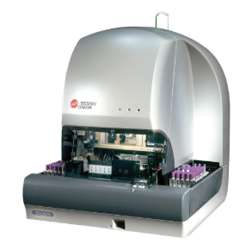
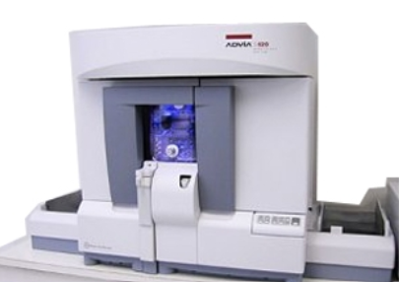
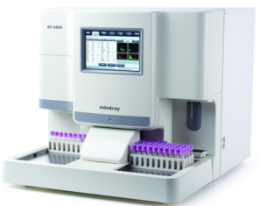
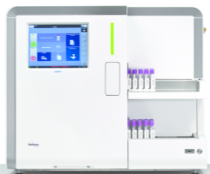
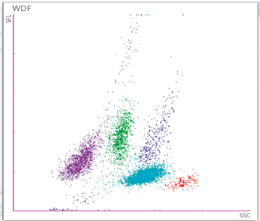
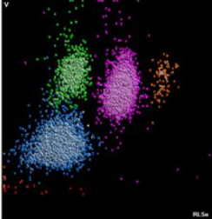
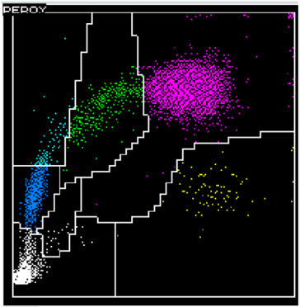
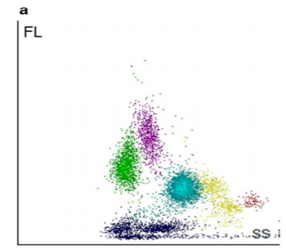
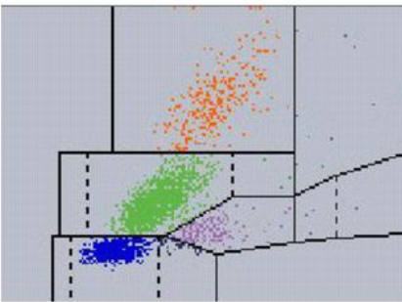
EMATOLOGIA AUTOMATIZZATA
QUALE RUOLO ?
Gli analizzatori ematologici più recenti consentono di valutare la morfologia cellulare con indici morfometrici
(CPD, Cell Population Data, o parametri strutturali) che, in base alla tecnologia utilizzata, ne misurano aspetti di volume, granularità, attivazione e/o immaturità cellulare
Notes:
moderni analizzatori ematologici forniscono, oltre ai parametri numerici tradizionali anche rappresentazioni grafiche avanzate della distribuzione cellulare. che permettono l'identificazione precoce di popolazioni atipiche o immature
la capacità di interpretare correttamente questi grafici, fornisce informazioni diagnostiche che vanno ben oltre i semplici valori numerici e rappresenta una competenza fondamentale per il professionista di laboratorio

Slide 13
+
V
O
L
U
M
E
-
Notes:
Per capire come gli analizzatori riescono a contare e distinguere i globuli bianchi bisogna ricordare le caratteristiche morfologiche dei globuli bianchi.
Cominciamo con il Volume dei Globuli Bianchi
Abbiamo detto che i Monociti sono quelli più grandi, seguiti da Neutrofili ed Eosinofili che più o meno hanno le stesse dimensioni.
I Basofili sono un po’ più piccoli dei neutrofili ed eosinofili e hanno delle dimensioni di poco più grandi dei linfociti, che sono i globuli bianchi di dimensioni inferiori.

Slide 14
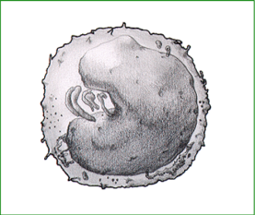
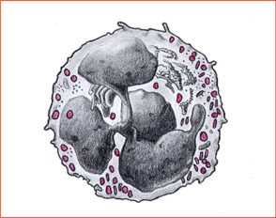
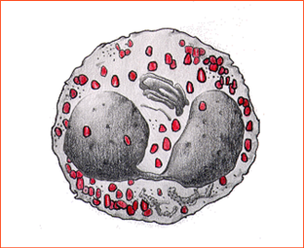
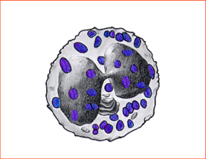
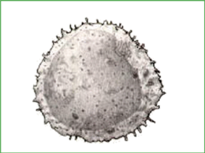
+
V
O
L
U
M
E
-
Notes:
Ora vi faccio una domanda: è sufficiente il dato volumetrico per consentirci di contare correttamente i Globuli Bianchi.
Guardate attentamente questa diapositiva e cercate di ricordare quello che vi ho detto nelle precedenti lezioni.
No, il dato volumetrico non è sufficiente perché i globuli rossi hanno delle dimensioni simili o di poco inferiori ai linfociti.
Insomma, per contare correttamente i globuli bianchi, i globuli rossi devono essere completamente lisati.

Slide 15
-
Contenuto di Perossidasi
+
Notes:
Allora Allora ci vuole un altro parametro per tentare di fornire una formula differenziale attendibile
Ad esempio il contenuto di perossidasi:
assente nei Linfociti e Basofili
presente, ma non molto elevato nei monociti
fortemente positivo nei Neutrofili
e ancora di più negli Eosinofili che sono i globuli bianchi a più elevato contenuto.

Slide 16
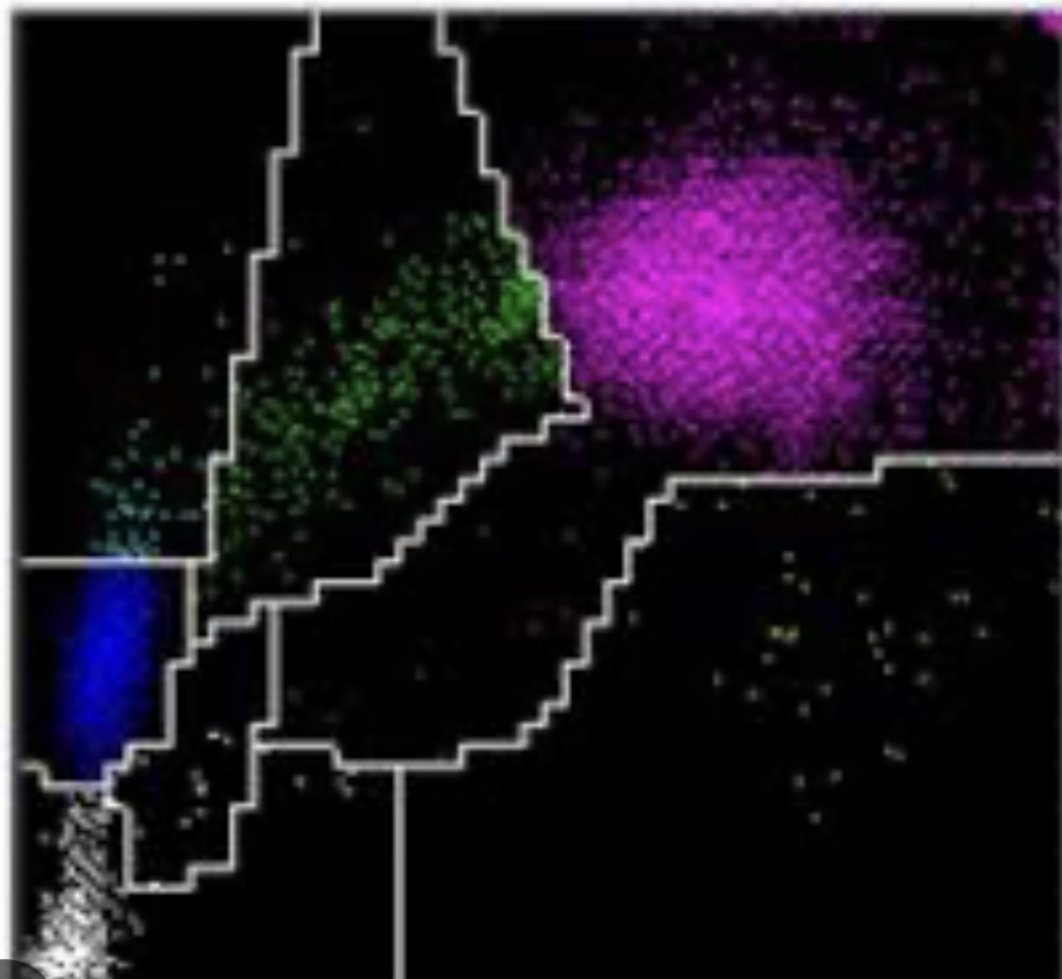
CITOGRAMMA BIPARAMETRICO
Se aggiungiamo al parametro volume il parametro del contenuto di perossidasi otteniamo un plot bi-parametrico (Volume vs Contenuto di Perossidasi) che ci consente di distinguere meglio le diverse popolazioni dei WBC
V
O
L
U
M
E
ASSORBANZA
(ATTIVITÀ PEROSSIDASICA)
Misurarione fotometrica dell’attività della perossidasi : reazione di ossidazione
Substrato - H2O2 perossidasi - substrato colorato​ + H2O
La formazione del prodotto colorato aumenta l’assorbanza, misurata dal fotometro, la velocità di variazione dell’assorbanza è proporzionale all’attività enzimatica della perossidasi
Notes:
Insomma se noi aggiungiamo al parametro Volume il parametro del contenuto di perossidasi otteniamo un plot biparametrico (Volume vs Contenuto di Perossidasi) che ci consente di distinguere meglio le diverse popolazioni dei WBC.
Utilizzando insomma un reagente per valutare il contenuto di perossidasi, le cellule vengono colorate diversamente (in nero) in rapporto al contenuto suddetto,

Slide 17
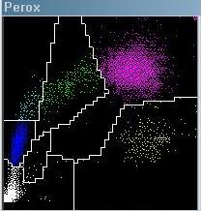
Monociti
LUC
Neutrofili
+
V
O
L
U
M
E
-
Linfociti
Eosinofili
basofili
Noise
- Attività perossidasica +
Notes:
Il risultato è questo, e ve lo faccio vedere a colori perché è meglio definibile.
In questa zona vanno a finire i detriti (la noise) per la necessaria lisi dei globuli rossi.
In questo box sono collocati i Linfociti perché sono piccoli e senza perossidasi;
in questo box sono collocati i Monociti, più grandi dei linfociti e con un contenuto medio di perossidasi;
in quest’altro box si collocano i Neutrofili che hanno un elevato contenuto di perossidasi
e in questo box vengono collocati gli Eosinofili che hanno un elevatissimo contenuto di perossidasi e dimensioni simili a quelli dei neutrofili. L’elevatissimo contenuto di perossidasi però fa sì che gli eosinofili vengano colorati intensamente in nero e, così come quando ci si veste di nero e sembra di essere più magri, vengono letti dall’analizzatore più piccoli di quanto sono in realtà. Questo consente all’analizzatore di distinguerli dai neutrofili.
Ancora c’è un altro box dove vengono collocate delle cellule leggermente più grandi dei Linfociti senza perossidasi che vengono chiamate LUC (Large Unstained Cells o Grandi cellule non colorate). Possono essere di tutto: Blasti, Linfociti Atipici o Attivati, ma anche monociti senza perossidasi. Questo vuol dire che se sono aumentate in percentuale il controllo microscopico diventa un obbligo.
C’è un altro particolare da tenere presente: in questo dot-plot i Monociti vengono classificati come cellule di dimensioni inferiori rispetto ai Neutrofili e a noi, che già conosciamo la morfologia classica, questo ci sembra strano.

Slide 18
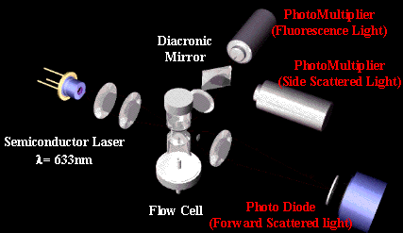
LETTURA OTTICA E CITOMETRIA
Laser a semiconduttori (633 nm), separa le cellule in base alla rilevazione di 3 segnali :
Forward scatter (fsc)
Side scatter (ssc)
Side fluorescence (sfl)
ll segnale di forward scatter viene rilevato da un fotodiodo ad un angolo di 0.°
I segnali di side scatter e side fluorescence sono rilevati ad un angolo di 90° mediante un tubo fotomoltiplicatore,dopo separazione delle lunghezze d'onda specifiche:
ssc:< 640 nm
sfl : > 660 nm

Slide 19
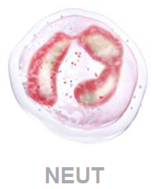
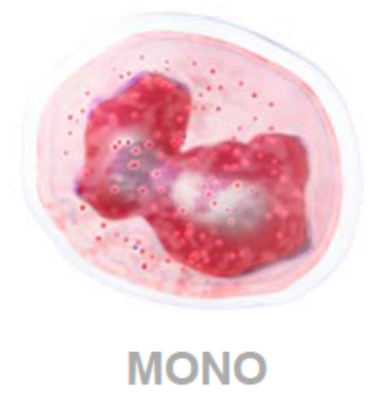
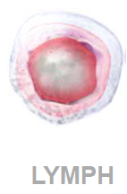
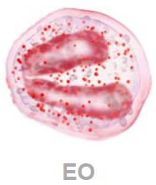
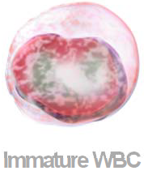
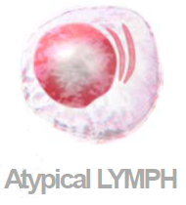
COLORAZIONE IN FLUORESCENZA
Notes:
In particolare, la metodica per il canale della formula leucocitaria prevede per prima cosa la permeabilizzazione delle cellule, successivamente il colorante entra nella cellula e si lega agli acidi nucleici colorando differentemente le classi cellulari in funzione della compattezza della cromatina

Slide 20
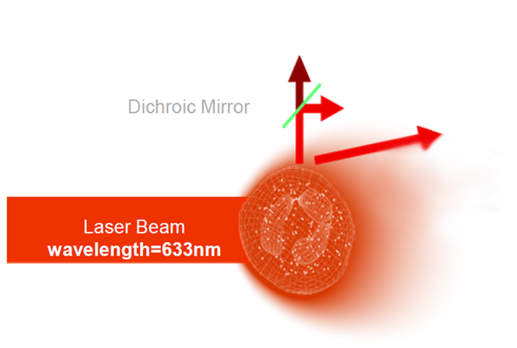
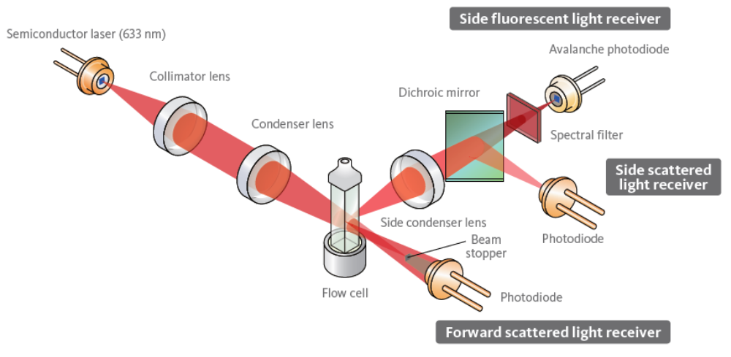
SIDE Fluorescent light
Informazioni sul DNA/RNA
SIDE Scattered light
Struttura interna cellulare
Forward scattered light
Grandezza cellulare
Cella di flusso
Notes:
L’analisi emocitometrica effettuata su sysmex XN3000 si basa sulla valutazione di caratteristiche fisiche determinate dallo scatter della luce laser. In particolare, le cellule transitano in una (INVIO) cella di flusso, una alla volta, e nel cosiddetto punto di interrogazione, vengono intercettate da un raggio di luce laser (INVIO): per ogni cellula si produce così una diffrazione a bassa e alta angolazione, permettendo di definire grandezza e complessità cellulare. Tutto il resto e determinato in citometria a flusso in fluorescenza con un laser a luce monocromatica rossa a 660 nm ; e un laser a diodi (non ci sono piu laser ad Argon) che invia la luce laser condensandola nella cella a flusso dove le cellule passano perpendicolarmente dopo essere state trattate con un reagente che prepara le cellule e dei fluorocromi che colorano le cellule non sulla base di anticorpi che riconoscono antigeni di superficie (riconoscimento antigene-anticorpo) come avviene in immunocitofluorimetria ma in base al contenuto in acidi nucleici in quanto questi fluorocromi sono specifici per RNA, DNA presenti all'interno della cellula e quindi danno una risposta in fluorescenza che e legata al loro contenuto in acidi nucleici. Che cosa rileva lo strumento dopo che la cellula è stata colpita dal fascio di luce laser? Ha tre rilevatori: 1. forward scatter (scatter frontale) che e un basso angolo (2-6°) 2. side scatter (scatter laterale) a 90° 3. intensita di fluorescenza che e sempre un rilevatore a 90°quanto riguarda i globuli rossi e reticolociti; con lo scatter laterale la complessita interna della cellula quindi la granularita, il rapporto nucleo/citoplasma mentre con la fluorescenza il contenuto in acidi nucleici ce e legato alla maturita cellulare ma anche all'attivazione delle cellule perche le cellule attivate hanno una maggiore fluorescenza

Slide 21
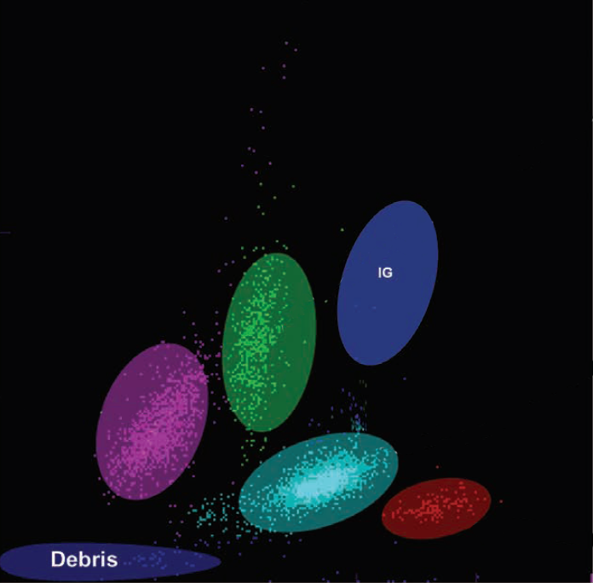
FORMULA LEUCOCITARIA & CANALE WDF
Linfociti atipici
BLASTI
FLUORESCENZA
Neutrofili immaturi
Monociti
Neutrofili
Linfociti
Eosinofili
SIDE Scatter
NRBC
Notes:
In particolare, per bassi valori di fluorescenza ed elevata complessità vengono posizionati i neutrofili, basofili ed eosinofili;
Aumentando la fluorescenza e bassisima complessà abbiamo i linfociti, successivamente i monociti più in alto gli immaturi dei neutrofili e per valori elevati di fluorescenza, dove la cromatina è lassa, i blasti e i linfociti atipici.
In basso, quasi nella noise, a causa della estrema compattezza cromatinica, si posiziona il cluster degli eritroblasti.

Slide 22
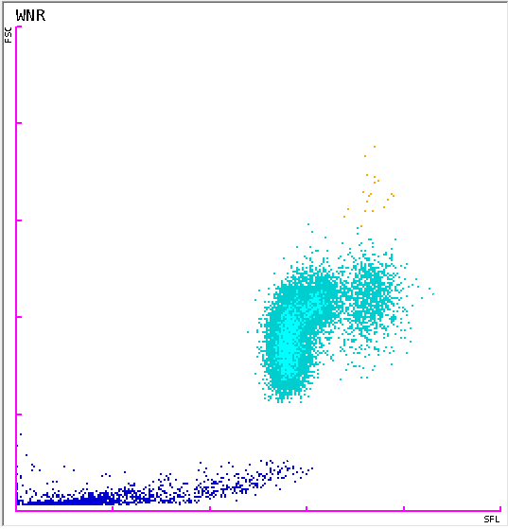
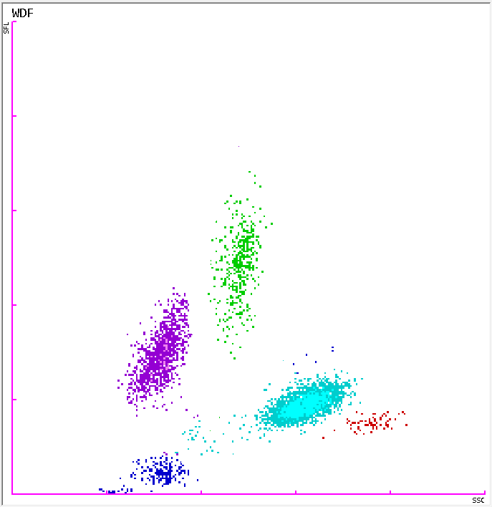

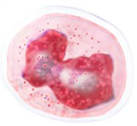
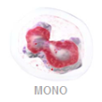
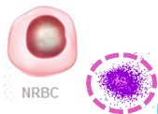

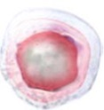
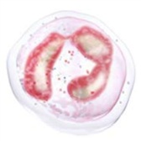
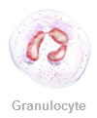
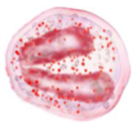
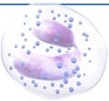


CONTEGGIO CELLULE NUCLEATE
Conteggio WBC, NRBC, Baso
Formula Leucocitaria
BASO
NRBC
MONO
LINFO
NEUT
EOS
BASO
Lisi selettiva delle cellule nucleate
Stabilizzazione dei Basofili
Colorazione in fluorescenza degli NRBC presenti
Colorazione degli acidi nucleici con fluorocromo specifico previa azione di un reagente surfattante
Notes:
Conta dei Bianchi e formula leucocitaria in due canali separati, il primo e quello chiamato WNR dallo strumento e sta per Nuclearita dei Bianchi e dei Globuli Rossi in pratica che cosa succede in questo canale? C'e un reagente lisante a pH acido che ha una azione di coartazione su tutti i globuli bianchi ad eccezione dei basofili che rimangono resistenti alla lisi. Dopo che e stata preparata la cellula con questo reagente lisante, il fluorocromo entra nella cellula e colora gli acidi nucleici in questo modo le cellule vengono poi rappresentate in grafico (che si trova in pagina principale) su due assi (asse X ed Y) in particolare sull'asse delle ascisse e riportata l'intensita di fluorescenza (SFL) mentre sull'asse delle ordinate il Forward Scatter quindi il volume delle cellule e come vedete in grafico i basofili che sono cellule con maggior volume sono distinti dagli altri globuli bianchi perche appunto hanno questa maggiore resistenza alla lisi mentre per i globuli bianhi nei campioni normali si vedono tre gruppi di cellule, quelli piu a sinistra sono i granulociti, quelli al centro sono i
linfociti, quelli piu a destra sono i monociti. Non conta queste tre popolazioni in questo canale ma ecome le cellule si distribuiscono in questo canale e come si distribuiscono nel canale della formula leucocitaria DIFF. Se ci sono eritroblasti, l'eventuale presenza di eritroblasti viene riconosciuta dallo
strumento con una colorazione di fluorescenza del nucleo residuo e quindi con una colorazione specifica (viola) vengono determinati appunto gli eritroblasti. L'altro canale e quello della formula leucocitaria WDF che sta per White Differention e qui e rappresentato il grafico principale sul cui asse delle ascisse abbiamo il Side Scatter quindi la complessita cellulare e sull'asse delle ordinate SFL ossia l'intensita di fluorescenza emessa dalle cellule. Quindi in pratica se io traccio una linea a destra avro le cellule piu complesse (granulociti quindi neutrofili ed eosinofili), a sinistra avro' le cellule meno complesse dal punto di vista interno e sono i linfociti e monociti o meglio le cellule che hanno un maggior rapporto nucleo/citoplasma rispetto ai granulociti. In fluorescenza queste sono le cellule non attive mentre i monociti sono quelli che hanno una maggiore fluorescenza rispetto a tutte le altre cellule. Anche in questo canale c'e un reagente che permeabilizza la membrana cellulare facendo in modo che attraverso i pori entri il fluorocromo, questa permeabilizzazione determina una modifica del volume delle cellule proprio perche lo strumento lavora come tecnologia di base con la fluorescenza quindi deve colorare cio che c'e all'interno della
cellula.

Slide 23

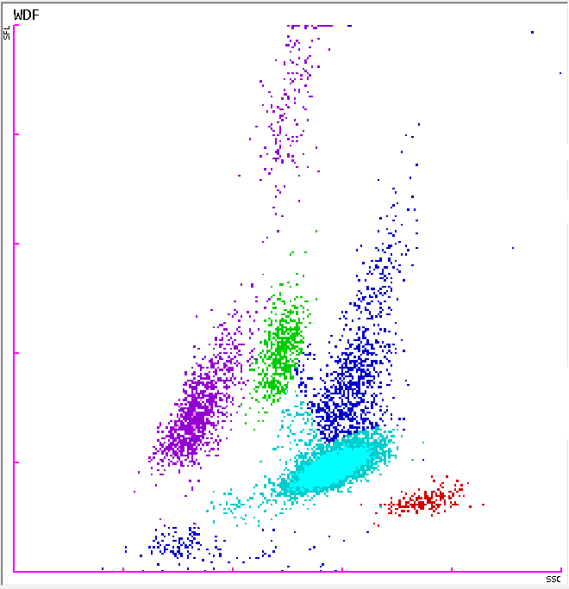
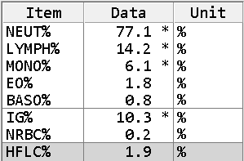






FORMULA LEUCOCITARIA ESTESA
HFLC
IG
Conteggio Granulociti Immaturi (IG)
HFLC: Linfociti ad Alta Fluorescenza (Linfociti B attivati, plasmacellule)
Notes:
La formula leucocitaria e una formula leucocitaria estesa; Questo e un parametro disponibile sulla serie XN ed e il conteggio dei granulociti immaturi ma come vengono contati i granulociti immaturi? Vengono contati sulla base della fluorescenza in quanto essendo cellule immature hanno una fluorescenza maggiore rispetto ai neutrofili. Quindi in presenza di granulociti immaturi abbiamo questo cluster di eventi blu che vengono differenziati dai neutrofili maturi e che vengono contati come famiglia di granulociti immaturi che comprende metamielociti, mielociti. E un parametro tra l'altro refertabile e certificato. Poi c'e un'altra popolazione che e quella delle HFLC che sta per Linfociti ad Alta Fluorescenza. Quando le popolazioni dei linfociti ad alta fluorescenza sono cosi nettamente staccate rispetto ai linfociti, queste sono plasmacellule ossia linfociti B che producono anticorpi.

Slide 24


«EXTENDED INFLAMMATION»
NEUTROFILI
Neutrophil Reaction Intensity
NEUTRI- RI SFL
Aumento in caso di:
attivazione cellulare
(es. infezioni, sepsi)
elevato numero di band
NEUT-RI (NE-SFL)
NEUT-GI (NE -SSC)
Neutrophil Granularity Intensity
NEUTRI-GI (NE -SSC)
Aumento in caso di:
iper-granulatità (es. granulazioni tossiche)
Iper-segmentazione (carenza B12, folati)
Diminuzione in caso di:
ipo-granulatità e/o ipo-segmentazione (displasie mieloidi, SMD)

Slide 25


«EXTENDED INFLAMMATION»
LINFOCITI
Nuovi parametri per valutazione e monitoraggio patologie reattive/infettive
Forniti in assenza di flag «Blasts» o «Abn Lymph»
As-Lymph
Re-Lymph
Re-Lymph:
Reactive Lymphocytes
(Totale Linfociti attivati)
AS-Lymph:
Antibody Sintesizing Lmphocytes
(Linf. B attivati, plasmacellule)

Slide 26
PARAMETRI POSIZIONALI (CELL POPULATION DATA)
Asse X – Scatter Laterale Luce Laser
Parametro | Segnale ottico | Morfologia Cellulare
NE-SSC | Valore MEDIO Scatter Laterale luce laser Neutrofili | COMPLESSITA’ CELLULARE Rapporto nucleo/citoplasma Granularità Vacuolizzazioni, altre inclusioni citoplasmatiche
LY-X | Valore MEDIO Scatter Laterale luce laser Linfociti
MO-X | Valore MEDIO Scatter Laterale luce laser Monociti
NE-WX | Eterogeneità Scatter Laterale luce laser Neutrofili
LY-WX | Eterogeneità Scatter Laterale luce laser Linfociti
MO-WX | Eterogeneità Scatter Laterale luce laser Monociti
Asse Y - Fluorescenza
MO -Y
LY-Y
NE-SFL
Asse Y – Intensità di Fluorescenza emessa dalle cellule
LY-X
MO-X
NE-SSC
Parametro | Segnale ottico | Morfologia Cellulare
NE-SFL | Valore MEDIO Intensità Fluorescenza Neutrofili | CONTENUTO ACIDI NUCLEICI Immaturità Attivazione Funzionalità
LY-Y | Valore MEDIO Intensità Fluorescenza Linfociti
MO-Y | Valore MEDIO Intensità Fluorescenza Monociti
NE-WY | Eterogeneità Intensità Fluorescenza Neutrofili
LY-WY | Eterogeneità Intensità Fluorescenza Linfociti
MO-WY | Eterogeneità Intensità Fluorescenza Monociti
Asse X – Scatter Laterale
MO-WX
Asse Y - Fluorescenza
Asse Z – Scatter Frontale Luce Laser
MO-WY
Parametro | Segnale ottico | Morfologia Cellulare
NE-FSC | Valore MEDIO Scatter Frontale luce laser Neutrofili | DIMENSIONI (volume) dopo trattamento con reagente surfattante
LY-Z | Valore MEDIO Scatter Frontale luce laser Linfociti
MO-Z | Valore MEDIO Scatter Frontale luce laser Monociti
NE-WZ | Eterogeneità Scatter Frontale luce laser Neutrofili
LY-WZ | Eterogeneità Scatter Frontale luce laser Linfociti
MO-WZ | Eterogeneità Scatter Frontale luce laser Monociti
LY-WY
NE-WY
LY-WX
NE-WX
Asse X – Scatter Laterale
Notes:
altro elemento particolarmente importante che sta avendo sempre piu importanza dal punto di vista delle informazioni diagnostiche che gli strumenti riescono a dare sono i cosiddetti parametri strutturali/ parametri posizionali della formula leucocitaria. Ma cosa sono? Sono le coordinate delle tre popolazioni principali (linfociti, monociti e neutrofili) dove ho per ciascuna popolazione il valore medio sull'asse delle X, sull'asse delle Y, e sull' asse delle Z. SYSMEX XN: PARAMETRI STRUTTURALI (CELL POPULATIONPer i neutrofili, la X corrisponde al Side Scatter cosi come per i linfociti e i monociti; la Y corrisponde all'intensità di fluorescenza e la Z al Forward Scatter quindi al Volume. Oltre ad avere le coordinate di posizione media della popolazione, ho anche l'eterogeneita della popolazione su ciascun asse che e WX, WY, WZ che sta per wide quindi l'ampiezza di distribuzione sull'asse X,
Y, Z ed e come se misurassimo un' anisocitosi delle cellule su ciascun asse. Questi parametri stanno diventando sempre piu utilizzabili nei software con delle regole/score a cui sono associate delle informazioni diagnostiche.

Slide 27




NEUTROFILI: REATTIVITÀ, ATTIVAZIONE CELLULARE,
ANOMALIE MORFOLOGICHE
REATTIVITÀ
INFEZIONE / SEPSI
Aumento IG
No alterazioni dei parametri strutturali NEUTROFILI
DISPLASIA
Aumento NE-SFL e NE-WY (parametri di fluorescenza NEUTROFILI) dovuta a:
  Attivazione cellulare, fagocitosi, granulazioni tossiche, citochine ecc..
Granulociti Immaturi: presenti in numero variabile (stadio dell’infezione, risposta a eventuale terapia)
Aumento MO-X: attivazione e modificazioni complessità cellulare interna
Diminuzione NE-SSC (ridotta complessità interna NEUT da ipogranularità e/o displasia nucleare
Aumento NE-WX (eterogeneità morfologica NEUT)
Notes:
dall'analisi dei grafici di poter avere ulteriori informazioni morfologiche. Questa e una reattivita ossia una messa in circolo di granulociti immaturi in seguito ad interventi
chirurgici o a seguito di un trauma ed e quello che succede spesso nelle ortopedie, ginecologie dove si trovano tranquillamente il 3-6% di granulociti immaturi pero tutte le altre popolazioni sono ben conservate. Un'altra situazione, invece, e la popolazione dei granulociti che tende a modificarsi infatti quando i granulociti neutrofili si spostano in alto in fluorescenza e questo e un segnale di attivazione delle cellule e in questi casi abbiamo quasi sempre la presenza di una infezione o di sepsi (con lo spostamento in alto del cluster dei neutrofili). Cosa succede quando il cluster dei neutrofili si sposta a sinistra sull'asse del SIDE SCATTER (SSC)? Mi aspetto che i granulociti neutrofili siano meno complessi quindi che siano meno granulati e il nucleo dei granulociti si va ad iposegmentare e questo e un quadro sempre associato a mielodisplasia. Quando invece i granulociti immaturi sembrano che vadano all'interno della popolazione dei neutrofili quasi sempre c'e un riscontro di patologia mieloproliferativa.

Slide 28



SEPSI

Slide 29

CELLULE DEL SANGUE
A GLOBULO ROSSO
B LINFOCITA GRANULARE
C NEUTROFILO
D EOSINOFILO
E NEUTROFILO
F MONOCITA
G PIASTRINE
H LINFOCITA
I NEUTROFILO
J BASOFILO

Slide 30

Grazie

